Slide 1
Katecheza 10
Temat: Apostołowie mówią
o zmartwychwstaniu Pana Jezusa.

Slide 2
MODLITWA: Ojcze Nasz…..
WSTĘP:
Na ostatnim spotkaniu dowiedzieliście się
o bardzo ważnym wydarzeniu, najważniejszym w dziejach całej ludzkości
o Zmartwychwstaniu Pana Jezusa.
Wyjaśnienie pojęcia:
Apostoł – uczeń Pana Jezusa.

Slide 3
PPRZEDSTAWIENIE PRAWDY – TO MÓWI PAN.
Opowiadanie: Rano w niedziele, kiedy budziło się słońce, Pan Jezus powstał z grobu. Strażnicy, którzy strzegli grobu bardzo się wystraszyli. W tym czasie, szły do grobu trzy niewiasty, bardzo smutne, bo chciały namaścić ciało Pana Jezusa. Olejami. Kiedy doszły do grobu, zdziwiły się, bo grób był pusty, kamień odsunięty. Był tam anioł. Anioł oznajmił niewiastom, że Pan Jezus zmartwychwstał. Kobiety bardzo się ucieszyły i pobiegły do Apostołów, aby im o tym powiedzieć. Apostołowie, nie chcieli uwierzyć, ale niedługo potem sam Pan Jezus ukazał im się żywy i piękny. Aby przekonać Apostołów, że naprawdę żyje, zjadł z nimi kolację.
Pan Jezus jeszcze kilkakrotnie spotykał się po zmartwychwstaniu ze swoimi Apostołami. Dawał im jeszcze ostatnie swe rady. Wtedy już wszyscy się cieszyli
i opowiadali ludziom:
„Pan Jezus żyje, wstał z grobu!” Alleluja!
Apostołowie wszystkim ludziom potwierdzili, że Jezus zmartwychwstał, byli dumni, że mogą mówić o zmartwychwstaniu, byli szczęśliwi, że są świadkami tego wydarzenia.

Slide 4
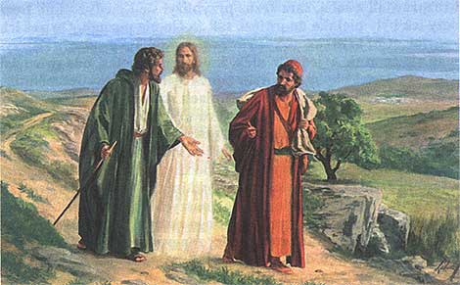
„Tego właśnie Jezusa wskrzesił Bóg, a my wszyscy jesteśmy tego świadkami”
Dzieje Apostolskie rozdział 2 werset 32.

Slide 5
Apostołowie mówili o zmartwychwstaniu Pana Jezusa, ponieważ byli świadkami tego cudu. Aby oznajmić wszystkim narodom, co wydarzyło się w Wielką Niedzielę, udali się na cały świat. Całym swoim życiem głosili prawdę o zmartwychwstaniu Jezusa, niejednokrotnie przypłacając to życiem.

Slide 6
- Kto obecnie głosi prawdę o zmartwychwstaniu Pan Jezusa?
Obecnie Biskupi są następcami apostołów. To właśnie oni głoszą teraz Chrystusa Zmartwychwstałego. Ale również my wszyscy jesteśmy świadkami i wierzymy w cud zmartwychwstania, zarówno dzieci i dorośli.
.

Slide 7
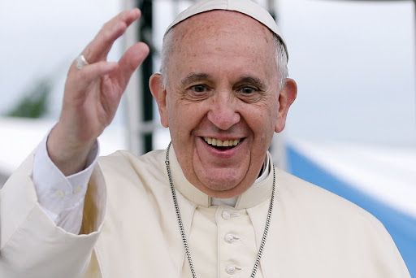
Największym głosicielem Pana Jezusa jest papież Franciszek

Slide 8
Każdy z nas jest Apostołem zmartwychwstałego Pan Jezusa. Podczas każdej Mszy Świętej powtarzamy takie słowa:
„Wyznajemy Twoje zmartwychwstanie”-
czyli wierzymy, głosimy, jesteśmy świadkami.

Slide 9
ZAKOŃCZENIE:
A teraz proponuje Wam zabawę, w której dzieci wcielają się w postacie Apostołów głoszących wydarzenie zmartwychwstania. Dzieci odgrywają role dziennikarzy przekazujących tę radosną nowinę.
Wołają: Jezus żyje!, Jezus żyje!

Slide 10
A teraz zaśpiewaj:
Link do piosenki: Nie ma Go tu, wstał! || niemaGOtu
https://www.youtube.com/watch?v=l6djoOEjwNY
Ref. Prawdziwie nie ma Go tu, wstał jak powiedział - alleluja,
Przez krzyż i grób do życia gnał, by nam je dać. / 2x
1. Uznajcie, bracia, przeto, że On, Pan
On, jedyny Bóg
W Nim miłość przenajświętsza
Ta, co z trzech największa, nic w niej lęku. Cóż?!?
Bez lęku więc wyznajmy wraz.

Slide 11
Zadanie dla dzieci:
5. Pokoloruj kartę pracę do katechezy 8.
Jeśli nie możecie wydrukować karty pracy, to narysujcie ilustrację na kartce.
6. MODLITWA:
W imię Ojca, i Syna i Ducha Świętego……

